Slide 1

วิวัฒนาการของแบบจำลองอะตอม
แนวคิดในการพัฒนาแบบจำลองอะตอม
next

Slide 2

1) แบบจำลองอะตอมของดอลตัน
อะตอมมีลักษณะทรงกลม และเป็นอนุภาคที่ขนาดเล็กที่สุด ซึ่งแบ่งแยกไม่ได้ และไม่สามารถสร้างขึ้นใหม่หรือทำให้สูญหายไปได้
จอห์น ดอลตัน นักวิทยาศาสตร์ชาวอังกฤษ เป็นนักเคมีคนแรกที่เสนอแนวคิดเกี่ยวกับอะตอม ซึ่งมีสาระสำคัญดังนี้
ธาตุประกอบด้วยอนุภาคเล็ก ๆ หลายอนุภาค อนุภาคเหล่านี้เรียกว่า อะตอม ซึ่งแบ่งแยกและทำให้สูญหายหรือสร้างขึ้นใหม่ไม่ได้
อะตอมของธาตุชนิดเดียวกันย่อมมีสมบัติเหมือนกัน มีมวลเท่าๆ กัน แต่มีสมบัติแตกต่างจากอะตอมของธาตุอื่น ๆ
สารประกอบเกิดจากอะตอมของธาตุมากกว่า 1 ชนิด ทำปฏิกิริยากันในอัตราส่วนที่เป็นเลขลงตัวอย่างง่าย
back
next

Slide 3

2) แบบจำลองอะตอมของทอมสัน
อะตอม ประกอบด้วย อนุภาคโปรตอนและอิเล็กตรอนกระจายอยู่ทั่วไปอย่างสม่ำเสมอ อะตอมในสภาพที่เป็นกลางทางไฟฟ้าจะมีจำนวนประจุบวกเท่ากับประจุลบ
เซอร์โจเซฟ จอห์น ทอมสัน นักวิทยาศาสตร์ชาวอังกฤษ ได้ทำการศึกษาและทดลองเกี่ยวกับการนำไฟฟ้าของก๊าซโดยใช้หลอดรังสีแคโทด ได้ผลสรุปด้งนี้
ค่าอัตราส่วนประจุต่อมวลของอนุภาคลบหรืออิเล็กตรอน (e) มีค่าเท่ากับ คูลอมบ์ต่อกรัม ซึ่งมีค่าคงที่เสมอไม่ขึ้นอยู่กับชนิดของก๊าซและโลหะที่ใช้ทำแคโทด
สรุปแบบจำลองอะตอมของทอมสัน
อะตอมมีลักษณะเป็นทรงกลุม มีอนุภาคที่มีประจุบวก เรียกว่า โปรตอน อนุภาคที่มีประจุลบ เรียกว่า อิเล็กตรอน และจำนวนโปรตอนเท่ากับจำนวนอิเล็กตรอนกระจายอยู่ทั่วไปในทรงกลม
back
next

Slide 4

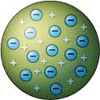
ภาพแบบจำลองอะตอมของทอมสัน
back
next

Slide 5

สรุปแบบจำลองอะตอมของทอมสัน
อะตอมมีลักษณะเป็นทรงกลุม มีอนุภาคที่มีประจุบวก เรียกว่า โปรตอน อนุภาคที่มีประจุลบ เรียกว่า อิเล็กตรอน และจำนวนโปรตอนเท่ากับจำนวนอิเล็กตรอนกระจายอยู่ทั่วไปในทรงกลม
การทดลองที่สนับสนุนแบบจำลองอะตอมของทอมสัน
สโตนีย์ ได้ศึกษาผลงานของฟาราเดย์ และเป็นผู้สรุปว่า ไฟฟ้าประกอบด้วยอนุภาคทางไฟฟ้าและตั้งชื่ออนุภาคนี้ว่า อิเล็กตรอน ซึ่งเป็นอนุภาคขนาดเล็กในอะตอมของธาตุ
back
next

Slide 6

ดูดีๆพร้อมๆกันอีกครั้ง
back
next

Slide 7

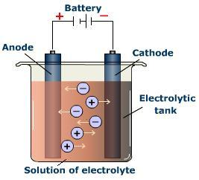
ฟาราเดย์ ได้ศึกษาเกี่ยวกับการแยกสารละลายด้วยกระแสไฟฟ้าและได้ตั้งกฏการแยกสารด้วยไฟฟ้า
back
next

Slide 8
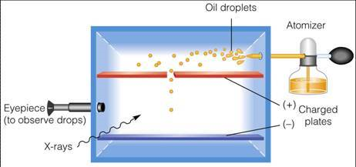
รอเบิร์ต แอนดูรส์ มิลลิแกน ได้ทำการทดลองต่อจากทอมสัน เพื่อหาประจุที่มีอยู่ในอิเล็กตรอนแต่ละตัว เรียกการทดลองนั้นว่า
ะตัว มีมวลเท่ากับ คูลอมบ์
back
next

